Slide 1
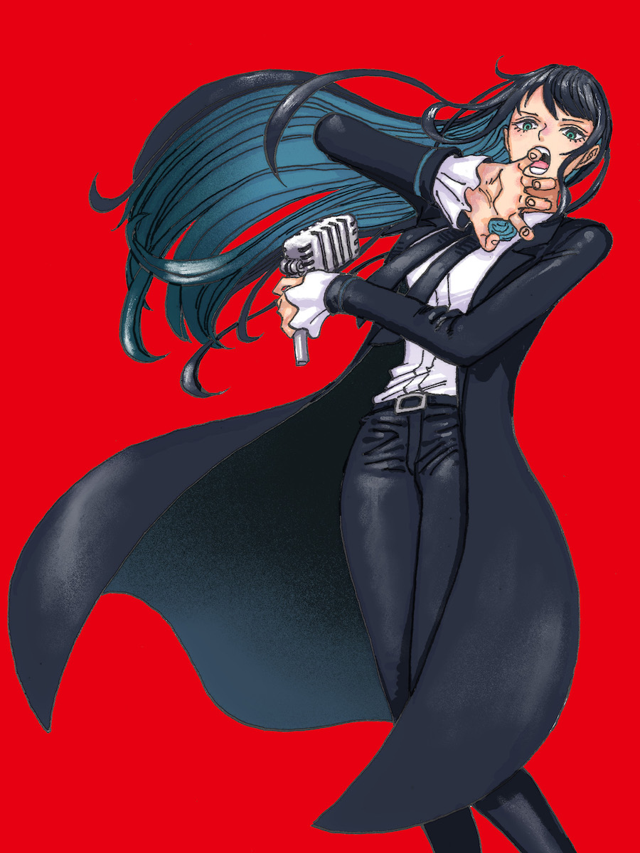

Slide 2
うっせぇわ

